Slide 1
AgroBots
Симулятор автономного роботизированного агрохозяйства
Упрощённая версия · тема №3
РГАУ–МСХА · Отчёт по учебной практике · 2026

Slide 2
О проекте
• Парк автономных роботов обслуживает поле — сетку клеток 14×9.
• Роботы берут наряды из общей очереди приоритетов.
• Маршрут по полю строится алгоритмом A*.
• Выполняются агрооперации: посев, полив, уборка, осмотр.
• При низком заряде робот сам едет на ближайшую зарядную станцию.
• Всё состояние наглядно отображается в графическом интерфейсе.

Slide 3
Цель и задачи
• Цель: реализовать законченное Python-приложение с GUI, демонстрирующее ООП и базовые алгоритмы.
• Спроектировать слоистую архитектуру (модели → ядро → интерфейс).
• Реализовать иерархию роботов (наследование, полиморфизм).
• Реализовать A*, очередь приоритетов и сортировку плана.
• Реализовать подсистему расхода и пополнения заряда.
• Разработать интерфейс на tkinter и покрыть логику тестами.

Slide 4
Стек технологий
• Python 3.10+ — язык реализации.
• tkinter — графический интерфейс (стандартная библиотека).
• heapq — двоичная куча как очередь приоритетов.
• dataclasses, enum, collections.deque — описание модели.
• Сторонних зависимостей нет — запуск на любой машине с Python.

Slide 5
Архитектура: слои
Cлабая связанность:
ui (gui.py)
↓
core (pathfinding · algorithms · scheduler · simulation)
↓
models (field · task · robot)
Модели хранят только данные и поведение объектов;
все алгоритмы вынесены в пакет core.

Slide 6
ООП: иерархия роботов
• Robot — базовый класс: заряд, скорость, маршрут, наряд, журнал.
• Seeder (S) — посев и полив.
• Harvester (H) — уборка; тяжёлый и прожорливый по заряду.
• Scout (E) — осмотр; быстрый (скорость 2) и экономичный.
• Подклассы переопределяют HANDLES, move_cost, work_cost.
• Полиморфизм: движок работает с любым роботом единообразно.

Slide 7
Алгоритмы
• A* — кратчайший маршрут по 4-связной сетке (манхэттенская эвристика).
• Двоичная куча (heapq) — очередь нарядов по приоритету, O(log n).
• Сортировка слиянием — устойчивый план дня (приоритет, срок, очередь).
• Поиск ближайшего (nearest) — выбор робота, ближайшего к наряду.

Slide 8
Подсистема заряда
• Аккумулятор 100 %; движение и работа расходуют заряд.
• Разные типы роботов тратят энергию по-разному.
• При заряде ≤ 25 % робот сам строит маршрут A* к станции.
• Зарядка пополняет аккумулятор до 100 %.
• Моделирует автономность техники без участия оператора.

Slide 9
Логика симуляции (тик)
• Начало дня: снятие просроченных нарядов.
• Диспетчер раздаёт наряды свободным заряженным роботам.
• Каждый робот действует по автомату: движение / работа / зарядка / простой.
• 8 тиков = 1 день; все события пишутся в журнал.
• Случайностей нет — симуляция детерминирована.

Slide 10
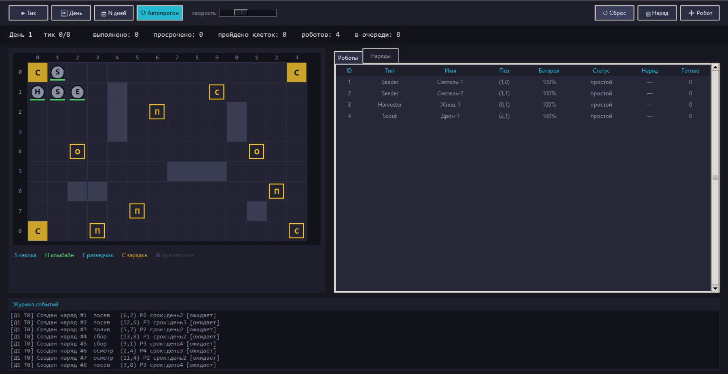
Графический интерфейс

Slide 11
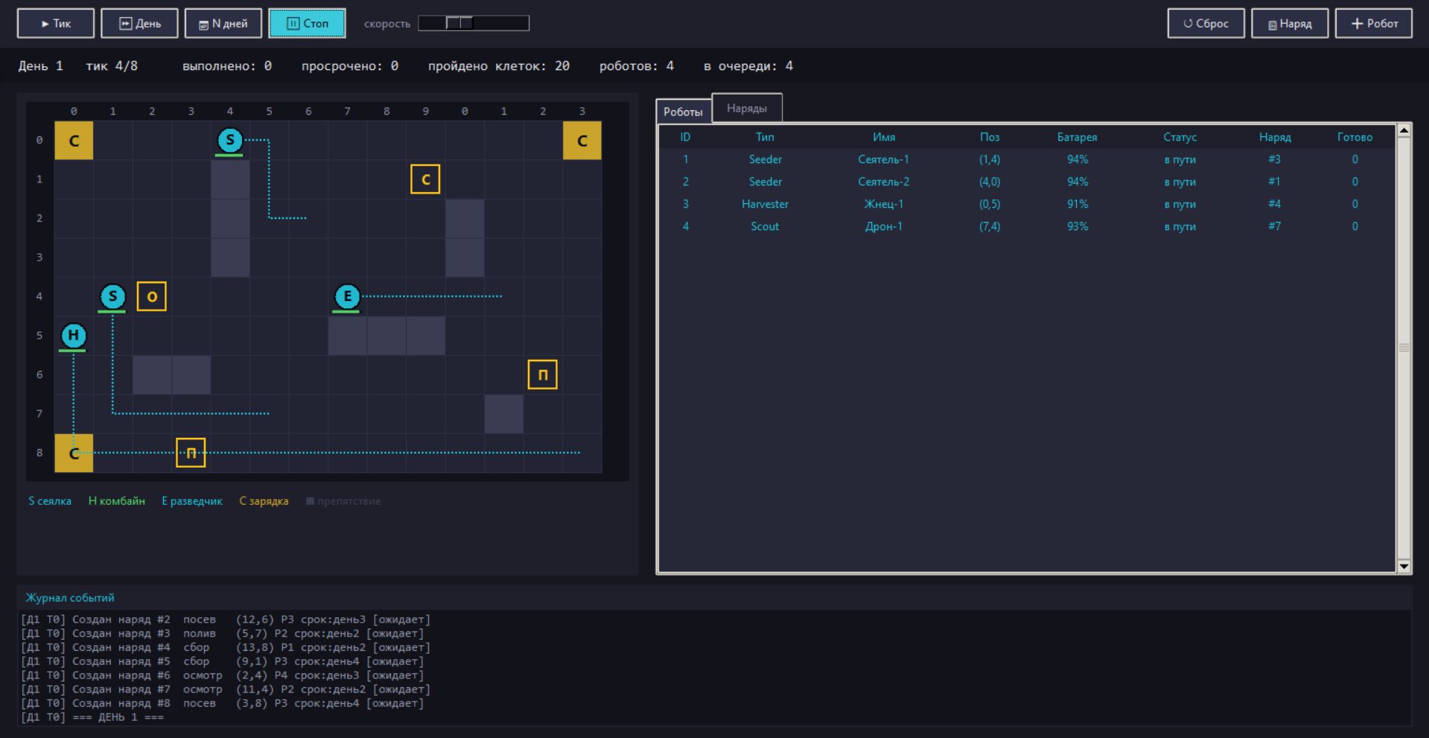
Демонстрация работы

Slide 12
Тестирование
• Набор автотестов tests/test_core.py (без сторонних библиотек).
• Проверка: merge_sort, nearest, A*, специализация роботов,
• порядок нарядов, прогон симуляции на несколько дней.
• Результат: 7 из 7 тестов пройдены успешно.

Slide 13
Заключение
• Цель и задачи практики выполнены в полном объёме.
• Реализованы ООП-модель, алгоритмы маршрутизации и диспетчеризации.
• Подсистема заряда и интерфейс на tkinter работают, логика протестирована.
• Развитие: возврат событий и обслуживания, рост поля и парка, статистика.

Slide 14
Спасибо за внимание!
Вопросы?

